Slide 1
AI 서비스를 활용한 창작 파이프 라인
미콘미콘컴공조
201921408 소병욱
202021271 배서연
201921624 김정효

Slide 2

목차
서론
1. AI란?
2. chatGPT 엔진 소개
3. 다른 AI 활용 사례
4. Stable Diffusion 작동원리
Lora, Prompt, Checkpoint, model
본론
실제 동화 구현
결론
- AI 서비스를 활용한 창작 파이프라인의 장단점
- 앞으로의 발전 가능성과 전망

Slide 3
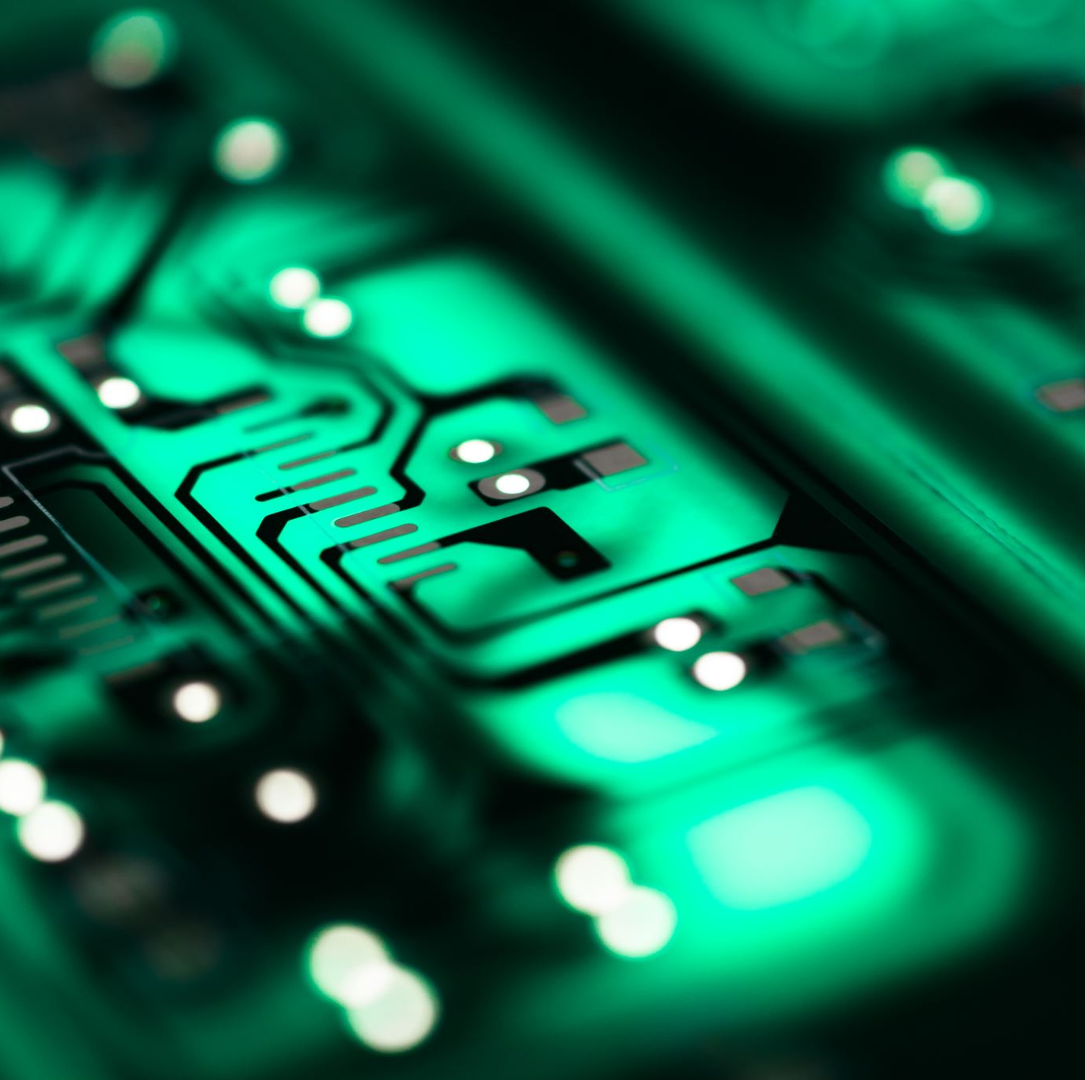
AI란?
인공 지능(Artificial Intelligence)이라는 의미로, 컴퓨터 시스템이 인간의 지능적인 능력을 모방하거나 강화하여 학습하고 문제를 해결하는 기술

Slide 4

운영체제 AI
자원 할당 AI
프로세스 관리 AI
보안관리 AI
분산처리 AI
→운영체제적 관점에서 AI는 컴퓨터 시스템이 자동으로 의사 결정하고 학습하는 기술로, 운영체제는 이러한 AI 시스템의 자원 관리와 실행 환경 제공을 담당

Slide 5

chatGPT3
GPT-3 (Generative Pre-trained Transformer 3)은 OpenAI에서 개발한 자연어 처리 기술 중 하나로, 대규모의 데이터셋을 이용하여 사전에 학습된 언어 모델입니다. GPT-3 엔 진은 인공 신경망을 기반으로 하며, 다양한 자연어 처리 태스크를 수행
GPT-3 엔진은 사전 학습된 모델을 기반으로 하며, 175억 개의 매개변수를 가진 가장 큰 언어 모델 중 하나입니다. 이를 통해 GPT-3 엔진은 다양한 자연어 처리 태스크를 수행할 수 있으며, 예를 들어 기사 요약, 번역, 질문 응답, 챗봇 등에 활용
활용 사례:
- 이미지 생성: StyleGAN : 고품질의 가상 인물 이미지 생성
음악 생성: Magenta : AI 음악 창작 및 연구를 위한 플랫폼, 음악 생성 알고리즘을 지원
- 자연어 처리: GPT-3
게임 개발: Unity ML-Agents: 강화학습 기술 툴 킷, 게임 케릭터 등의 에이전트 학습을 위한 환경 제공

Slide 6
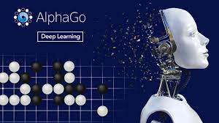
다양한 AI 활용 사례
AlphaGo: 구글 딥마인드에서 개발한 AI 바둑 프로그램
Siri: 애플에서 개발한 음성 인식 기반 가상 비서로, 음성 명령을 받아 실행할 수 있는 인공지능 서비스
- Tesla Autopilot: 테슬라에서 개발한 자율 주행 기술로, 인공지능 알고리즘과 센서를 활용하여 차량이 스스로 운전을 수행
- IBM Watson: IBM에서 개발한 인공지능 플랫폼으로, 의료, 금융, 교육 등 다양한 분야에서 응용되며, 질문에 대한 답변 제공, 데이터 분석, 자연어 이해 등의 기능을 제공
- Amazon Alexa: 아마존에서 개발한 음성 인식 기반 스마트 스피커로, 음성 명령을 받아 음악 재생, 날씨 정보 제공 등 다양한 기능을 수행

Slide 7
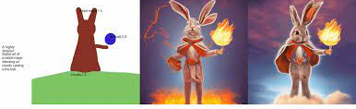
Stable Diffusion AI
확률적으로 이미지를 업데이트하면서 점진적으로 노이즈를 줄여가는 방식으로 진행
이미지를 반복적으로 업데이트하며, 이미지의 상태를 확률적으로 모델링합니다. 이를 통해 높은 해상도의 고품질 이미지 생성이 가능해집니다.

Slide 8
Stable Diffusion 용어 정리
Checkpoint: 학습된 모델의 가중치와 편향값 등의 파라미터를 저장하고 관리하는 파일. 모델을 재사용하거나 fine-tuning 등의 작업을 수행
Lora: Stable-Diffusion에서 제공하는 이미지 생성 및 완성 웹 애플리케이션입니다. 사용자가 원하는 이미지를 생성하거나 완성할 수 있도록 인터페이스를 제공
Prompt: 이미지 생성에 사용되는 텍스트 입력. 사용자가 입력한 텍스트를 바탕으로 이미지를 생성
Embedded: 이미지를 생성하기 위해 사용되는 텍스트를 나타내는 벡터 표현입니다. 텍스트를 임베딩하는 과정에서 사용
VAE: Variational Autoencoder의 약자로, 이미지 생성에 널리 사용되는 딥러닝 모델입니다. 잠재 공간(latent space)에서 샘플링하여 이미지를 생성하거나, 이미지를 인코딩하여 잠재 공간의 벡터로 변환하는 등의 작업을 수행

Slide 9
짧게 요약
사용자가 입력한 텍스트를 임베딩하여 VDAE 모델을 통해 안정적이고 고품질의 이미지를 생성합니다. 이를 위해 Checkpoint 파일을 사용하여 모델 파라미터를 로드하고, Lora를 통해 웹 애플리케이션으로 제공

Slide 10
본론 내용 들어갈 부분
본론

Slide 11
AI 서비스를 이용한 파이프라인
장점
더 높은 창작 생산성 제공
새로운 창작 가능성 탐색
인간의 창작 능력 보완
단점
모델의 한계로 인한 제한된 창작 범위
학습 데이터의 편향성으로 인한 창작 결과의 한계

Slide 12
앞으로의 발전 가능성과 전망
더욱 정교하고 높은 창작 생산성을 가진 AI 서비스가 개발
창작 분야에서 AI의 활용 범위도 더욱 확대
그러나, 윤리적 문제와 기술적인 한계를 동시에 고려해야…

Slide 13
감사합니다.

